Slide 1



CI/CD ÎN DEVOPS ȘI MLOPS
Cuciureanu Dragoș-Adrian 506

Slide 2

CI/CD ÎN DEVOPS
-Partea I-

Slide 3
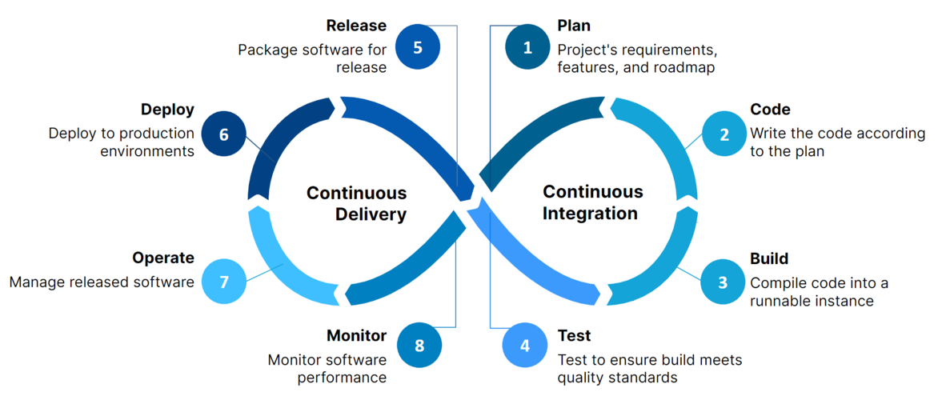
CI/CD
Definiții:
  CI (Continuous Integration): Integrarea automată a modificărilor de cod într-un repository,
  CD (Continuous Delivery/Deployment): Automatizarea livrării codului în medii de test sau producție.
Importanță:
  Automatizare: Integrarea și livrarea codului se fac automat, reducând erorile umane,
  Calitate: Reducerea și detecția rapidă a potențialelor erori,
  Adaptabilitate: Adaptarea rapidă la schimbările cerințelor,
  Colaborare: Îmbunătățește sinergia dintre echipele de dezvoltare și operațiuni,
  Rapiditate: Deploymenturile se realizează mai repede.

Slide 4
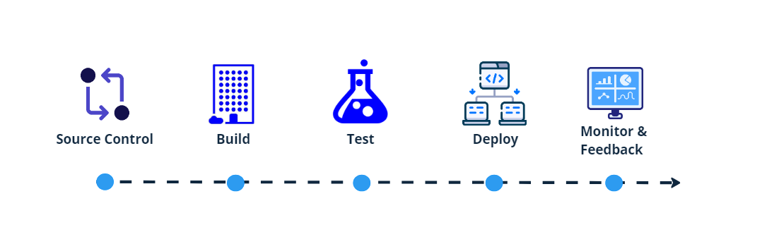
CI/CD ÎN DEVOPS
DevOps este o abordare integrată care combină procesul de dezvoltare Agile (Dev) cu operațiunile IT (Ops), valorificând avantajele CI/CD. Componente cheie într-un pipeline DevOps sunt:
  Automatizare (Jenkins, GitHub Actions etc.),
  Testare continuă,
  Containerizare (Docker, Kubernetes etc.),
  Monitorizarea (Prometheus, Grafana etc.)
Exemplu de lifecycle în DevOps [1]:
Codul sursă → Build → Testare → Deploy → Monitorizare

Slide 5
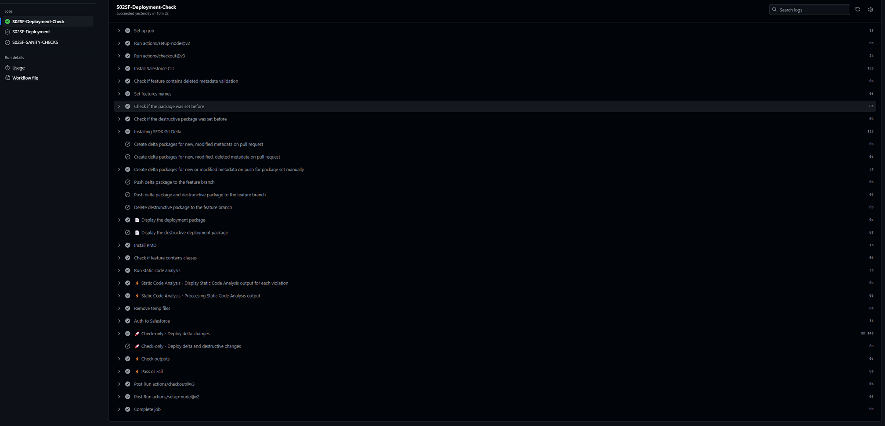
GITHUB ACTIONS - PIPELINE COD

Slide 6
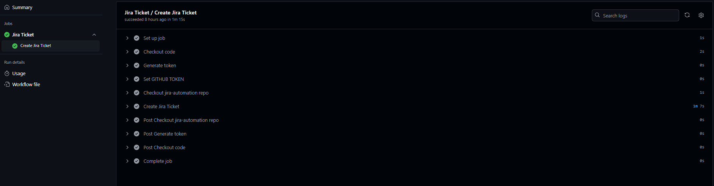
GITHUB ACTIONS - PIPELINE CREARE TICHETE ÎN JIRA

Slide 7
TESTARE AUTOMATĂ
Scopul:
  Evită regresii,
  Reduce costurile asociate procesului de testare,
  Asigură calitatea codului.
Tipuri de teste: unit, integration, regression, negative testing și static code analysis.
Tool-uri:
  Selenium (UI),
  JUnit (unit testing pentru Java),
  SonarQube (calitate cod).
Statistici relevante conform [2]:
  Code coverage crește de la 30% la 80-90% cu testare automată.
  Testarea automată îmbunătățește detectarea defectelor cu până la 90%.
  66% dintre companii își reduc timpul ciclului de testare cu 50-70% prin automatizare.

Slide 8
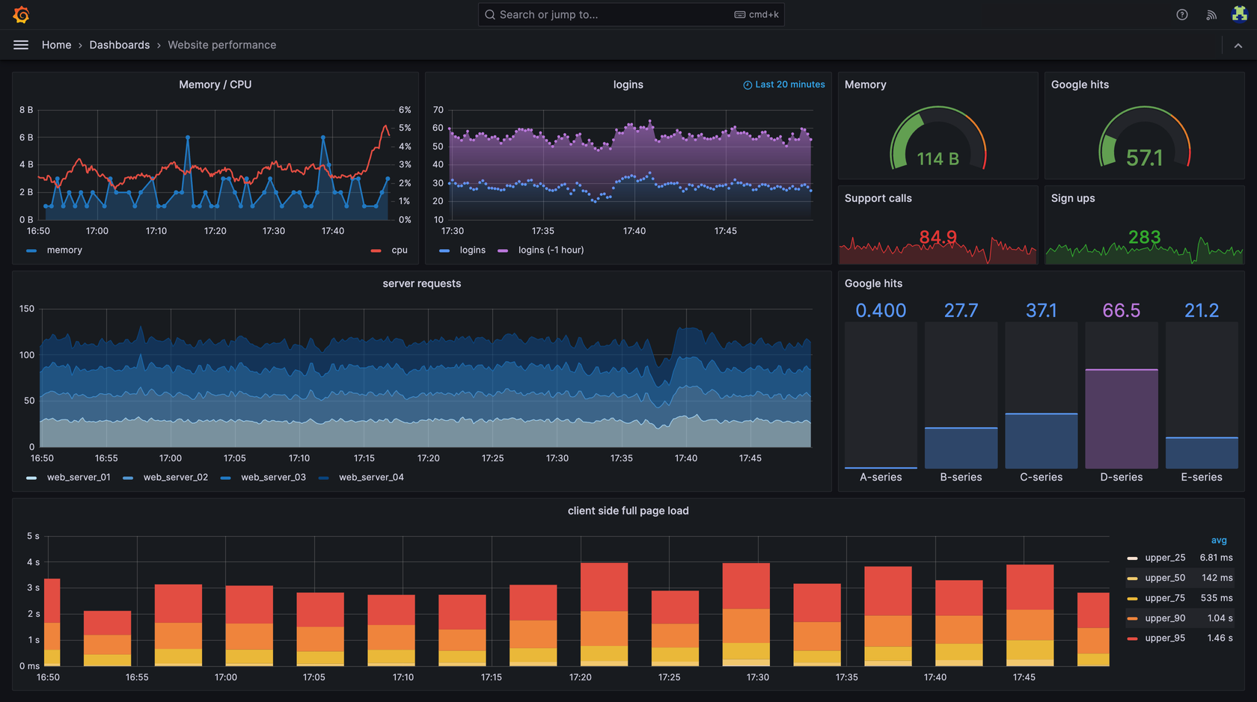
MONITORIZAREA APLICAȚIEI
Obiective:
  Detectarea rapidă a bug-urilor,
  Optimizarea performanței.
Tool-uri:
  Prometheus (metrici),
  Grafana (dashboard) [3],
  ELK Stack (logs).
Exemplu: Alertă automată când
latența depășește 500ms.

Slide 9
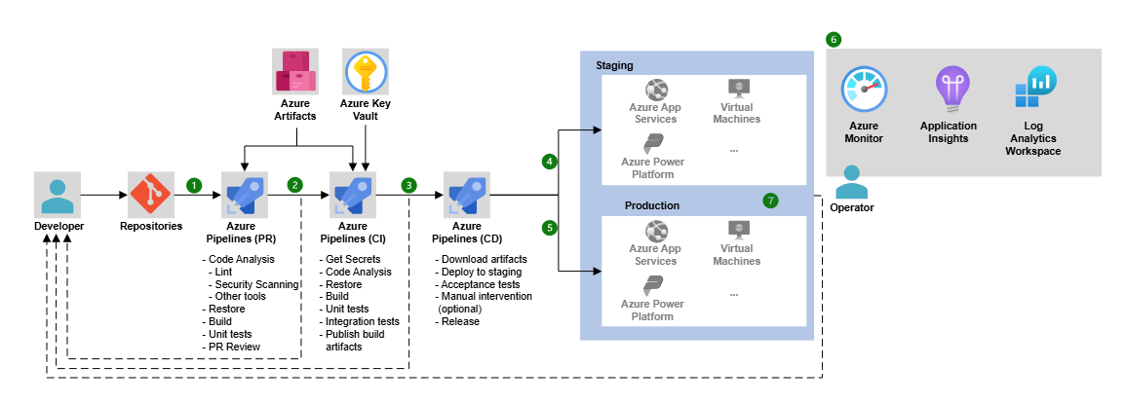
CI/CD ARCHITECTURE - AZURE PIPELINES [4]

Slide 10
CI/CD ÎN MLOPS
-Partea II-

Slide 11
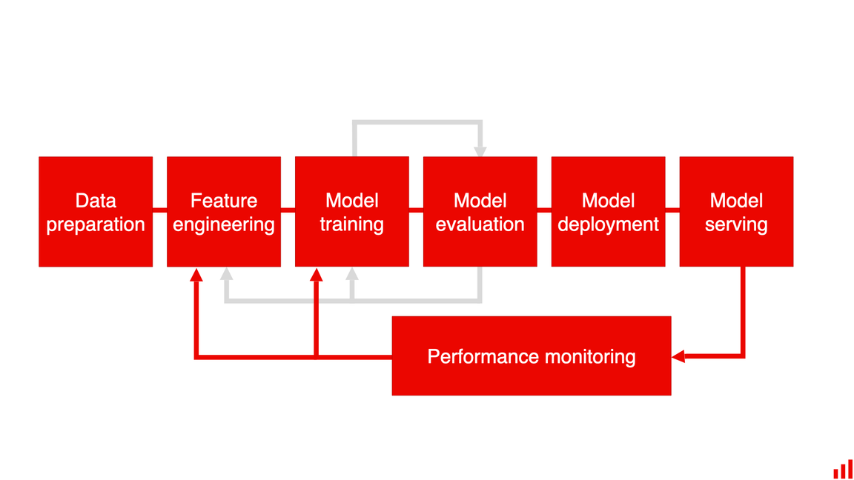
CI/CD ÎN MLOPS
MLOps reprezintă un set de practici și instrumente care integrează dezvoltarea de modele Machine Learning (ML) cu operațiunile IT (Ops) pentru a automatiza și optimiza întregul ciclu de viață al acestora.
Componente cheie într-un pipeline MLOps:
  Data ingestion și validare,
  Antrenare și evaluare model (ex: acuratețe, bias),
  Versionare de date și modele, nu doar cod,
  Monitorizare.
Platforme MLOps E2E:
  MLflow,
  Kubeflow,
  TenserFlow Extended (TFX).
Exemplu de lifecycle în MLOps [5]:
Date → Preprocesare → Antrenare model→ Validare → Deploy → Monitorizare

Slide 12
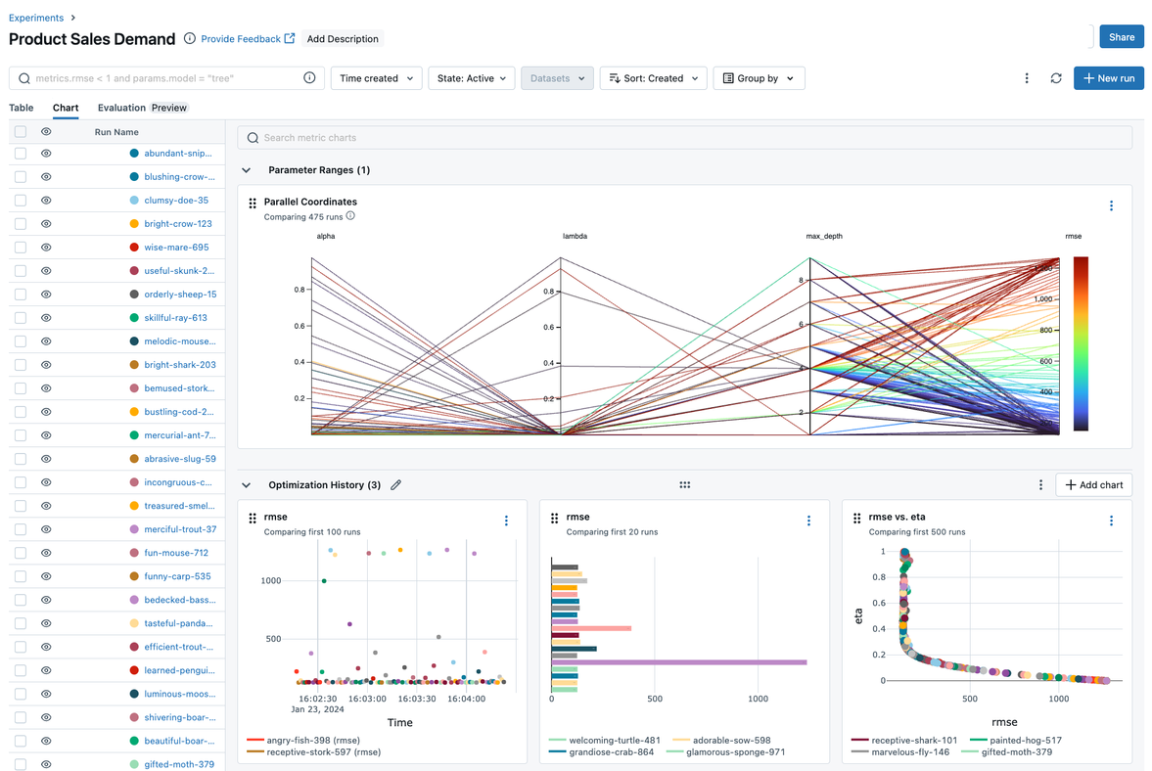
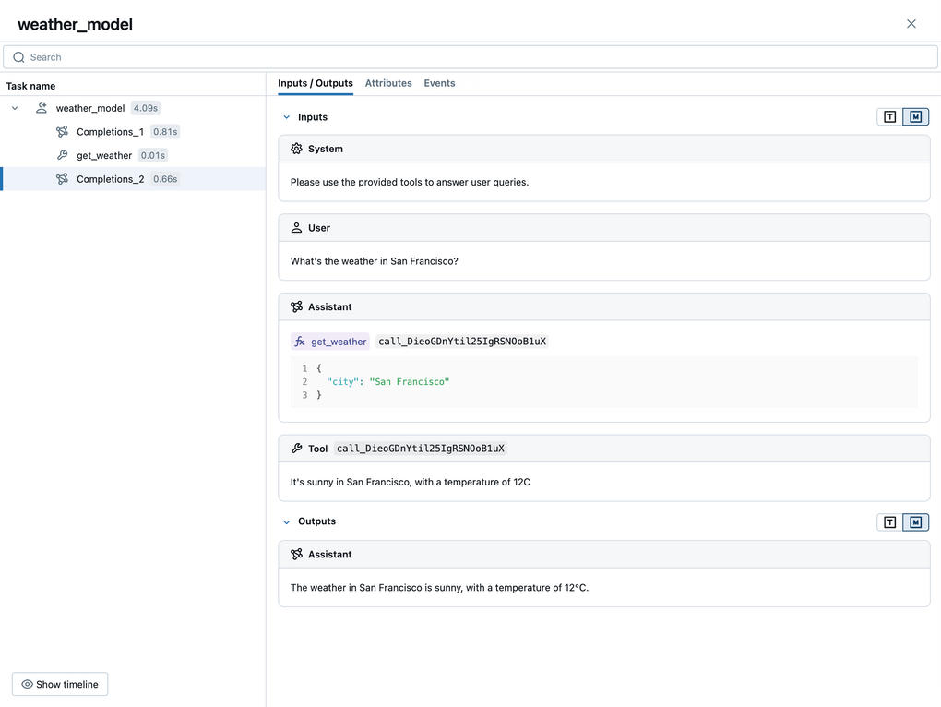
MLFLOW - PLATFORMA E2E MLOPS
Simplifică tot procesul de MLOps pentru:
  Generative AI,
  Deep Learning,
  Modele ML tradiționale,
  Evaluare & Monitorizare [6],
  Managementul de modele [6].

Slide 13
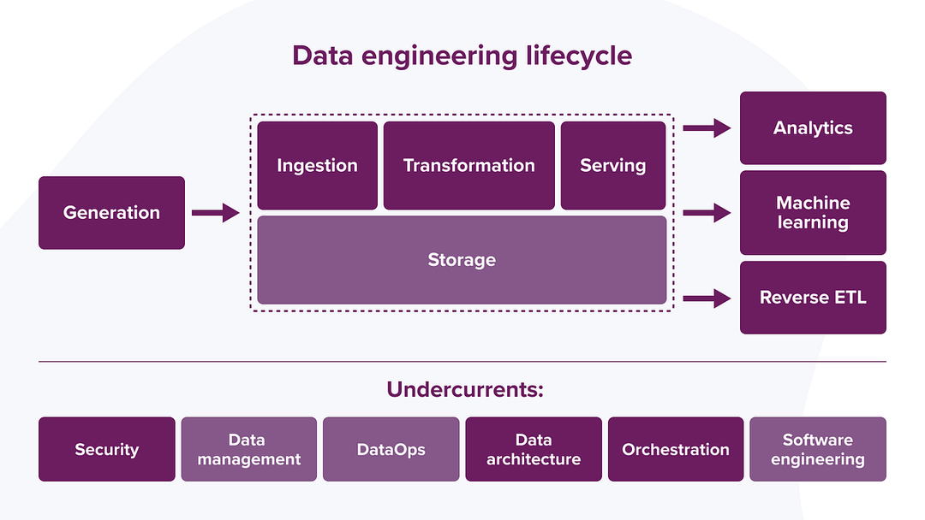
DATAOPS ÎN MLOPS
DataOps reprezintă un set de practici și instrumente care automatizează, monitorizează și optimizează fluxurile de date, asigurând colaborarea eficientă și calitatea acestora. DataOps în MLOps:
  Asigură fluxul continuu de date pentru antrenarea și evaluarea modelelor ML.
  Automatizează colectarea, curățarea, transformarea și validarea datelor.
  Monitorizează calitatea datelor și detectează erorile și anomaliile.
  Oferă baza pentru implementarea și monitorizarea modelelor ML.

Slide 14
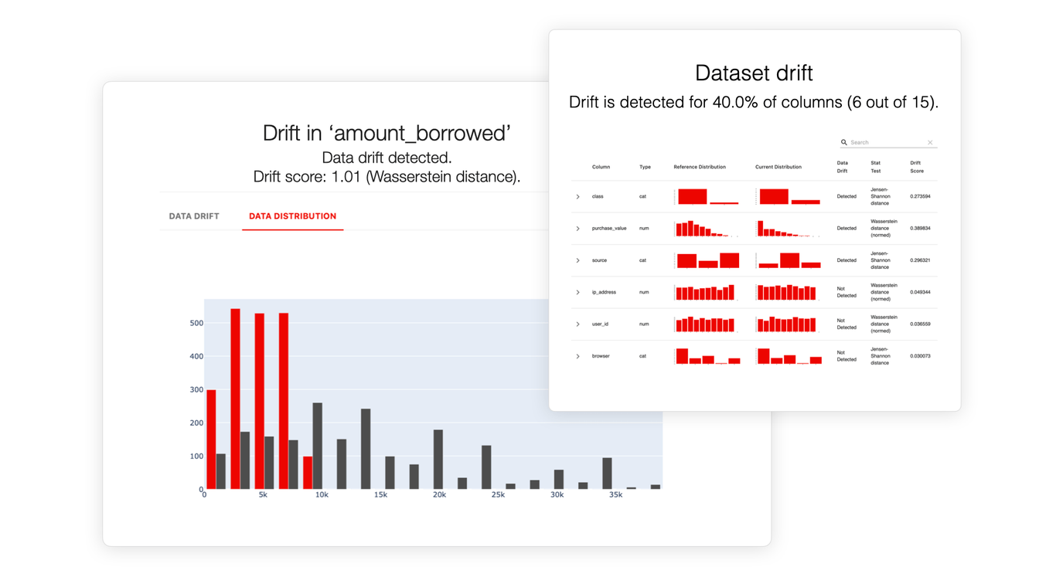
EVALUARE AUTOMATĂ
Evaluări specifice ML:
  Validarea datelor (ex: distribuție consistentă),
  Teste de acuratețe/drift a modelului (ex: modelul nu are bias),
  Teste de inferență (ex: timp de răspuns < 1s).
Alte tool-uri de evaluare:
  Great Expectations (date),
  Evidently AI (drift detection) [5].

Slide 15
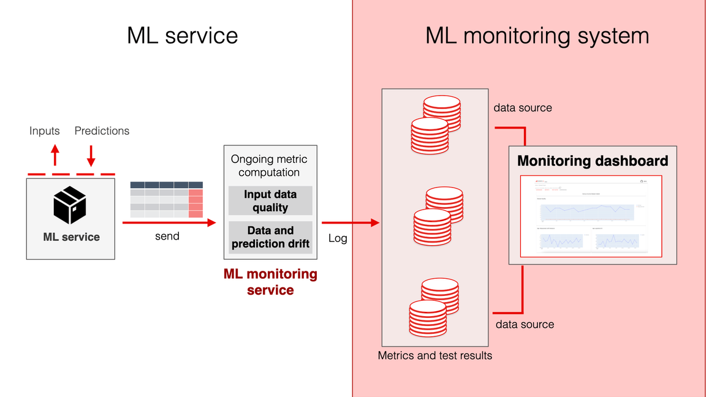
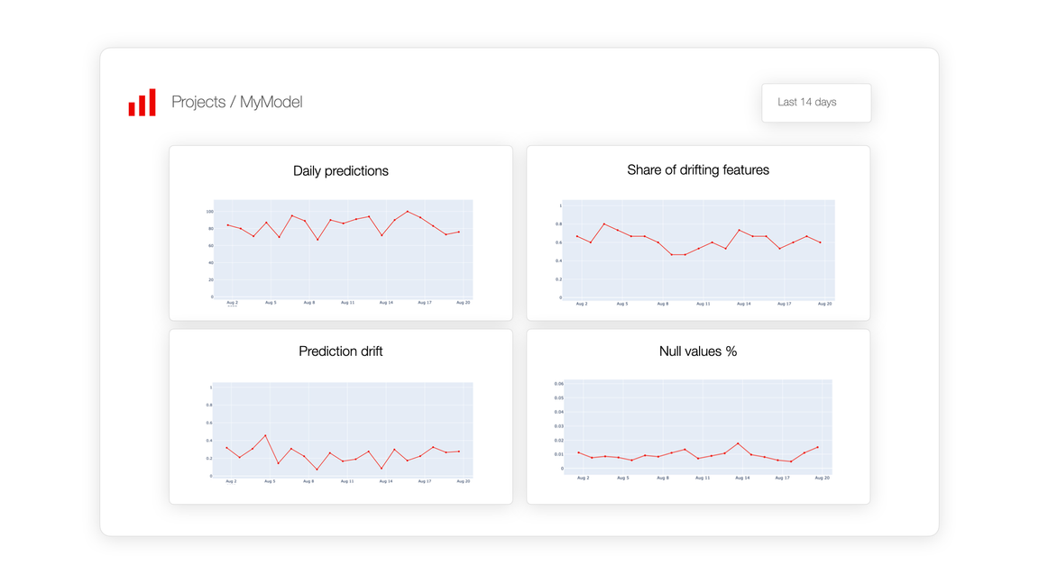
MONITORIZAREA MODELELOR ML
Exemple de ce putem monitoriza [7]:
  Performanță (ex: acuratețe în timp real),
  Data/concept drift,.
  Resurse (ex: consum GPU).

Slide 16
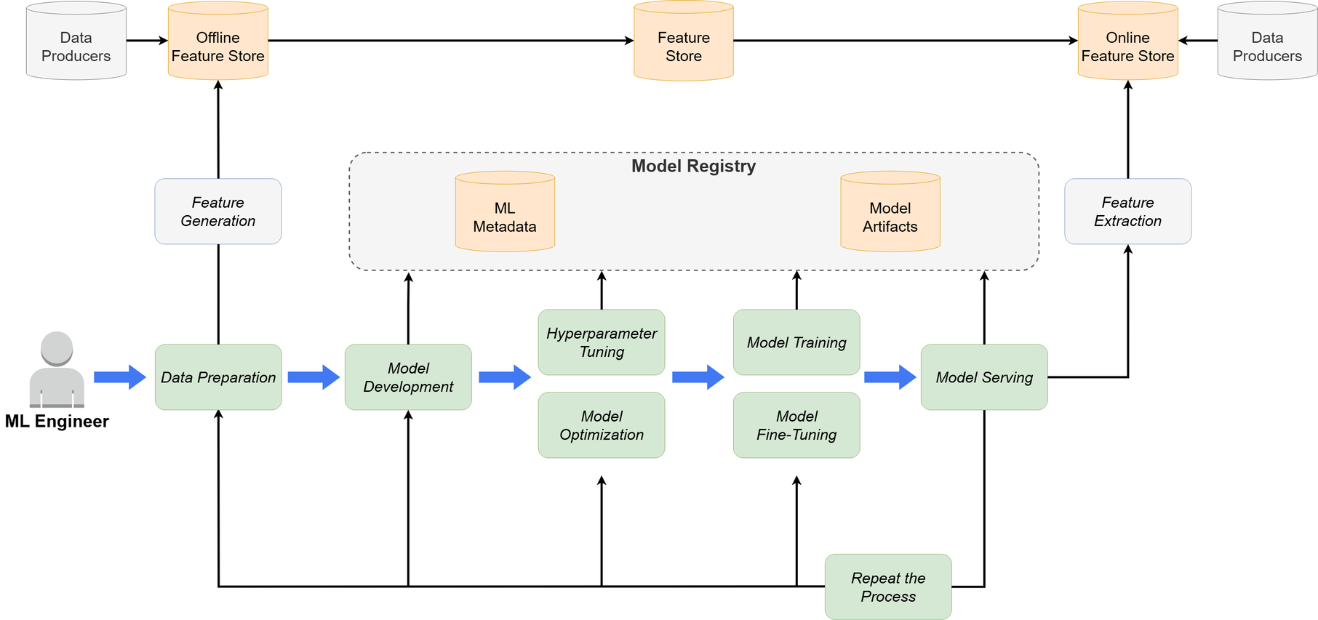
CI/CD ML ARCHITECTURE - KUBEFLOW(GOOGLE) PIPELINE [8]

Slide 17
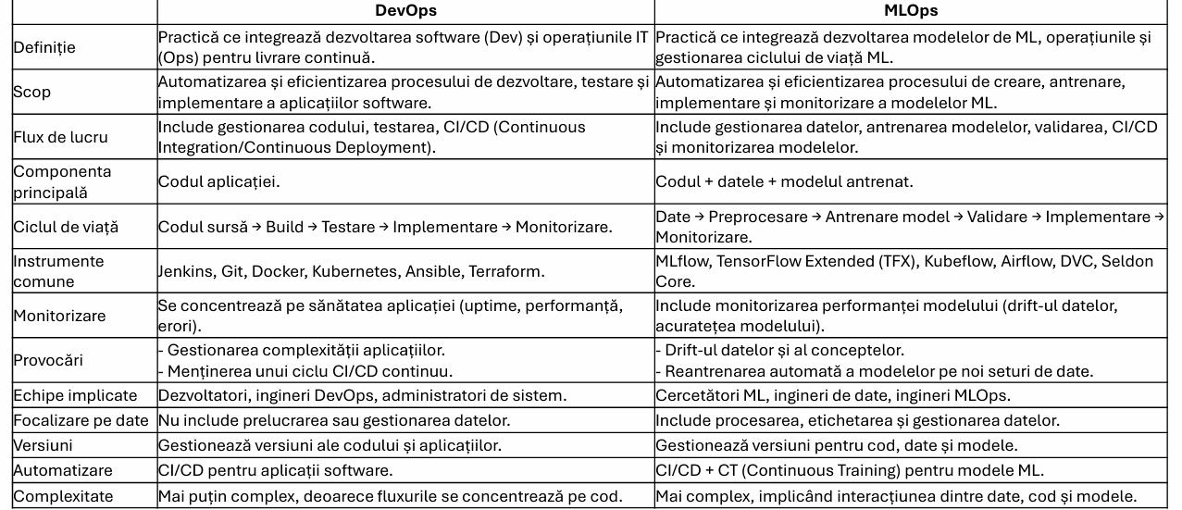
DEVOPS VS MLOPS [9]

Slide 18
REFERINȚE
  The role of the CI/CD pipeline in cloud computing
  Transitioning from Manual to Automation Testing in 2025: An In-Depth Guide
  Grafana - Visualize your data, optimize your performance
  CI/CD baseline architecture with Azure Pipelines
  What is data drift in ML, and how to detect and handle it
  MLFlow Documentation
  Model monitoring for ML in production: a comprehensive guide
  Kubeflow Architecture
  Curs Topici Speciale - 02 MVC vs LLM app

Slide 19
MULȚUMESC PENTRU ATENȚIE!

